Slide 1


Slide 2



Tervishoiuteenuste korraldamine Eestis

Slide 3
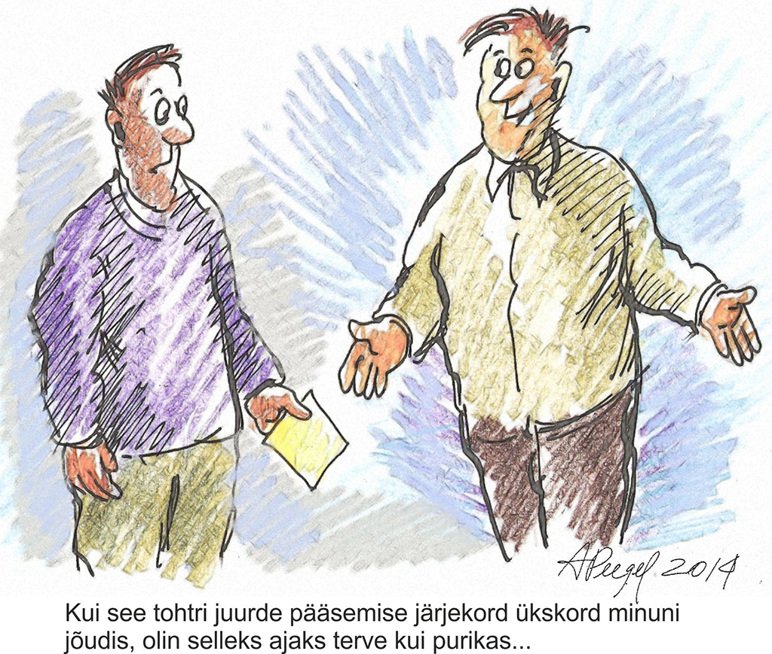
Tervishoid (allikas https://arhiiv.saartehaal.ee/2014/04/05/)
Tervishoid on lai mõiste, mis hõlmab tervise edendamist, hoidmist ja taastamist nii inimese enda kui tervishoiutöötaja ning tervisehoiuteenuse osutaja poolt. Kvaliteedi tagamiseks on kehtestatud nõuded, millele peab vastama inimese tervise taastamisega tegelev spetsialist või juriidiline isik.

Slide 4

Sotsiaalministeerium
Sotsiaalministeerium on Eesti sotsiaal-, tervise- ja tööpoliitika eestvedaja.
SoM põhieesmärk on, et Eesti inimestel oleks siin hea elada - tagatud oleks sotsiaalne kaitse, mis annab kindlustunde tuleviku suhtes ja võimaluse elada inimväärselt kogu elu. Tegutseme selle nimel, et tõsta tervena elatud eluiga ja tööhõive määra ning suurendada laste ja perede heaolu, soodustades seeläbi laste sünde.

Slide 5

SoM tegevusvaldkonnad
Tervishoid
Rahvatervis
E-tervis
Ravimid ja meditsiiniseadmed
Tööhõive
Töökeskkond ja -suhted
Sotsiaalkindlustushüvitised ja -toetused
Sotsiaalteenused
Lapsed ja pered
Sooline võrdõiguslikkus ja soopõhine vägivald
Võrdne kohtlemine

Slide 6
SoM allasutused
Sotsiaalkindlustusamet
Terviseamet
Tööinspektsioon
Ravimiamet
Tervise Arengu Instituut
Astangu Kutserehabilitatsiooni Keskus
Tervise- ja Heaolu Infosüsteemide Keskus

Slide 7

Tervishoid
Sotsiaalministeeriumi roll on kavandada tervishoiupoliitikat ja korraldada selle elluviimist.
Tervishoiusüsteemi ja selle arengut mõjutavad ühiskonnas toimuvad muutused. Elanikkond vananeb, kahaneb ja on liikuv. Terviseteadlikkuse, diagnostikavõimaluste ja üldise elatustaseme paranemise tõttu sagenevad pöördumised tervishoiuteenuse osutajate poole, samuti kasvavad elanike ootused. Kõrgemaid nõudmisi esitatakse nii tervishoiuteenuste kättesaadavusele, kvaliteedile ja ohutusele kui ka personalile, samas on rahalised ressursid alati piiratud.

Slide 8
Tervishoid
Sotsiaalministeeriumi eesmärk koos valdkonna asutustega on tervishoiupoliitika kaudu tagada:
*tervishoiuteenuste kättesaadavus, kvaliteet ja ohutus;
*elanike teadlikkus tervishoiuteenustest ja rahulolu nendega.

Slide 9
Tervisesüsteemi arendamise osakond
Tervisesüsteemi arendamise osakond tegeleb tervishoiupoliitika kavandamise, korraldamise ja selle elluviimisega ning koordineerib ministeeriumi valitsemisala tegevust tervishoiu valdkonnas.

Slide 10
Tervishoid
Strateegilised dokumendid
Rahvastiku tervise arengukava 2020-2030
Tervishoiu arengusuunad 2020

Slide 11
Tervishoid
Õigusaktid
Ravikindlustuse seadus
Tervishoiuteenuste korraldamise seadus
Tervishoiuteenuste loetelu

Slide 12
Tervishoid
Valdkonna asutused
Eesti Haigekassa eesmärk on katta kindlustatud isikute tervishoiukulud haiguste ennetamiseks ja raviks, rahastada ravimite ja meditsiiniliste abivahendite ostmist.
Ravimiamet kaitseb rahva tervist Eestis kasutatavate ravimite järelevalve kaudu.
Terviseameti eesmärk on ellu viia tervist toetava ja parendava elu- ja õpikeskkonna kujundamisele suunatud ning kvaliteetsele tervisekaitse- ja tervishoiuteenusele orienteeritud tervisepoliitikat tervishoiu-, tervisekaitse-, kemikaaliohutuse ja meditsiiniseadmete valdkonnas ning teha tervisevaldkonnas riiklikku järelevalvet.
Tervise Arengu Instituut kogub, ühendab ja pakub usaldusväärset üleriigilist teavet Eesti rahvastiku tervise kohta.

Slide 13

Eesti Haigekassa
Avalik-õigusliku Eesti Haigekassa tähtsaim ülesanne on korraldada ravikindlustust, et võimaldada kindlustatud isikutele ravikindlustushüvitisi.
Lisaks on haigekassa ülesanne aidata kaasa ka ravistandardite ja ravijuhiste koostamisele, motiveerida tervishoiuasutusi arendama tervishoiuteenuste kvaliteeti, korraldada ravikindlustust ja haigekassat puudutavate välislepingute täitmist; osaleda tervishoiu planeerimisel; avaldada arvamust haigekassa ja ravikindlustusega seonduvate õigusaktide ja välislepingute eelnõude kohta ning anda nõu ravikindlustusega seonduvates küsimustes.

Slide 14
Haigekassa strateegilised eesmärgid 2021. aastani:
1. Ravikindlustushüvitiste kättesaadavuse tagamine kasutades ravikindlustusvahendeid otstarbekalt.
2. Tervishoiusüsteemis pakutavate tervishoiuteenuste kõrge kvaliteedi toetamine.
3. Inimeste terviseteadlikkuse kujundamine ja tervisekäitumise suunamine.
4. Esmaklassilist ravikindlustust pakkuva organisatsiooni arendamine

Slide 15
Haigekassa tegevust reguleerivad seadused
Eesti Haigekassa seadus
Ravikindlustuse seadus
Sotsiaalmaksuseadus
Rahvatervise seadus
Ravimiseadus
Tervishoiuteenuste korraldamise seadus
Nakkushaiguste ennetamise ja tõrje seadus
Vereseadus
Psühhiaatrilise abi seadus
Haldusmenetluse seadus
Kunstliku viljastamise ja embrüokaitse seadus
Majandustegevuse seadustiku üldosa seadus
Eesti Haigekassa põhikiri
Liiklusõnnetusest teatamise, asjaolude väljaselgitamise, vormistamise, registreerimise ja arvestuse kord
Kiirabi

Slide 16
Haigekassa kululiigid
Tegevuskulud
Ravimid
Hambaravi
Õendusabi
Haiguste ennetamine
Eriarstiabi
Üldarstiabi
Muud kulud
Kiirabi
Ravi välisriigis
Meditsiiniseadmehüvitised
Ajutise töövõimetuse hüvitis
Tervise edendamine

Slide 17
Kes maksab tervishoiuteenuse eest?
Haigekassa tähtsaim ülesanne on korraldada meie ühist ravikindlustust, et võimaldada kindlustatud inimestele erinevaid hüvitisi ja võrdse kvaliteediga arstiabi. Lisaks muudele ülesannetele sõlmib haigekassa tervishoiuteenuse pakkujatega (perearstid, hambaarstid, haiglad jne) lepingud ja maksab ravikindlustusmaksust laekunud raha eest perearstiabi, eriarstiabi, õendusabi ja laste hambaravi eest. Lisaks rahastab haigekassa ravimite ja meditsiiniliste abivahendite ostmist ning maksab erinevaid rahalisi hüvitisi.

Slide 18
Tervishoiusüsteemi rahastamine
Eestis kehtib ühine riiklik ravikindlustus. See tähendab, et ühise ravikindlustuse raha tuleb töölkäivate inimeste palgalt makstud 13% ravikindlustusmaksest. Kellegi ravikindlustusmaksed ega ka juurdepääs vajaminevale abile ei sõltu vanusest, sissetulekust või terviseriskidest. Kõigil Eesti ravikindlustatud inimestel on õigus saada ühesugust kvaliteetset tervishoiuteenust.

Slide 19
Ravikindlustatud inimese ravikulud tasub haigekassa.
Selleks sõlmib haigekassa tervishoiuteenuste osutajatega (näiteks perearstid, haiglad jne) lepingud. See tähendab, et lepingu sõlminud tervishoiuteenuste osutajatest saavad haigekassa partnerid. Kui ravikindlustatud inimene läheb haigekassa lepingupartneri juurde vastuvõtule või ravile (ehk saab tervishoiuteenust), hüvitab haigekassa tervishoiuteenuste kulu.
Haigekassa lepinguga tekivad raviasutusele kohustused pidada kinni kokku lepitud ravijärjekordade pikkusest, osutada tervishoiuteenuseid rahvusvahelistele kvaliteedistandarditele vastavalt jm.

Slide 20
Ravikindlustus
Ravikindlustus katab enamiku meditsiiniga seotud kuludest. Teatud teenuste puhul on patsiendil ka omaosalus, mis tähendab, et mingi osa teenusest tuleb patsiendil endal maksta. Omaosaluse alla kuuluvad näiteks visiidi- ja voodipäevatasud. Samuti ei kaeta ravikindlustuse eelarvest kõiki võimalikke tervishoiuteenuseid, vaid ainult neid, mis on kirjas tervishoiuteenuste loetelus ja inimesele meditsiiniliselt näidustatud.

Slide 21
Haigekassa leping
Veel tuleb silmas pidada, et haigekassa hüvitab vaid need tervishoiuteenused, mille osutamise osas on raviasutusega sõlmitud leping.
Lepingu sõlmimisel tekib raviasutusel õigus haigekassa kindlustusraha eest kindlustatud inimesi ravida ning vastav teave peab kõigile patsientidele ka nähtavas kohas olema. Teisalt tekivad haigekassa lepinguga ka raviasutusele kohustused pidada kinni kokku lepitud ravijärjekordade pikkusest, osutada tervishoiuteenuseid rahvusvahelistele kvaliteedistandarditele vastavalt jm.

Slide 22
Rahastatavate tervishoiuteenuste loetelu uuendatakse
Eesti Haigekassa poolt igal aastal koostöös erialaühenduste ja haiglatega.
Alates 2019. aastast tasub haigekassa 12 uue teenuse ja 13 haiglaravimi eest, mis lisati tervishoiuteenuste loetellu. Uued teenused aitavad muu hulgas laiendada võimalusi vähi, haruldaste haiguste ja lastehaiguste raviks.
Vähiravimite eeldatav kulu ravikindlustusele on 2019 aastal üle
50 miljoni euro.

Slide 23

Haigekassa 2019 aasta eelarve on 1,5 miljardit eurot !

Slide 24
Nt. Üldarstiabi.
§ 2. Kindlustatud isiku pearaha.
(1) Pearaha on tasu, mida haigekassa maksab perearstile perearsti nimistusse kantud kindlustatud isikule vajalike tervishoiuteenuste osutamise kulude katmiseks.
Pearaha | Kood | Piirhind eurodes
Pearaha ühe alla 3-aastase kindlustatud isiku kohta | 3044 | 8,45
Pearaha ühe 3- kuni alla 7-aastase kindlustatud isiku kohta | 3045 | 6,22
Pearaha ühe 7- kuni alla 50-aastase kindlustatud isiku kohta | 3046 | 3,71
Pearaha ühe 50- kuni alla 70-aastase kindlustatud isiku kohta | 3047 | 5,25
Pearaha ühe 70-aastase ja vanema kindlustatud isiku kohta | 3048 | 6,38

Slide 25
Eriarstiabi erialad
1) anestesioloogia;
1¹) allergoloogia-immunoloogia;
2) dermatoveneroloogia;
3) endokrinoloogia;
4) erakorraline meditsiin;
5) gastroenteroloogia;
6) hematoloogia;
7) infektsioonhaigused;
7¹) kardiokirurgia;
8) kardioloogia;
9) kardiovaskulaarkirurgia;
9¹) kohtuarstiteadus;
10) laborimeditsiin;
11) lastekirurgia;
11¹) meditsiinigeneetika;
12) nefroloogia;
13) neurokirurgia;
14) neuroloogia;
15) oftalmoloogia;

Slide 26
Eriarstiabi erialad
16) onkoloogia (kiiritus- ja keemiaravi tähenduses);
17) ortopeedia;
18) otorinolarüngoloogia;
19) patoloogia;
20) pediaatria;
21) peremeditsiin;
22) plastika- ja rekonstruktiivkirurgia;
23) psühhiaatria;
24) pulmonoloogia;
25) radioloogia;
26) reumatoloogia;
27) sisehaigused;
28) sünnitusabi ja günekoloogia;
29) taastusravi ja füsiaatria;
30) torakaalkirurgia;
31) töötervishoid;
32) uroloogia;
32¹) vaskulaarkirurgia;
33) üldkirurgia;
34) suu-, näo- ja lõualuukirurgia.

Slide 27
Eriarstide erialade lisapädevused on:
1) füsiaatria ja taastusravi – spordimeditsiin;
2) laborimeditsiin – kliiniline mikrobioloogia;
3) oftalmoloogia – silmakirurgia;
4) sisehaigused – allergoloogia;
5) sisehaigused – kliiniline farmakoloogia;
6) sisehaigused – geriaatria;
7) pediaatria – allergoloogia;
8) pediaatria – endokrinoloogia;
9) pediaatria – gastroenteroloogia;
10) pediaatria – hematoloogia-onkoloogia;
11) pediaatria – infektsioonhaigused;
12) pediaatria – kardioloogia;
13) pediaatria – nefroloogia;
14) pediaatria – neonatoloogia;
15) pediaatria – neuroloogia;
16) pediaatria – reumatoloogia;
17) psühhiaatria – laste- ja noorukitepsühhiaatria;
18) uroloogia – androloogia.

Slide 28
Eriarstiabi erialade ja erialade lisapädevuste loetelu
§ 2. Erihambaarsti erialad on:
1) suu-, näo- ja lõualuukirurgia;
2) ortodontia;
3) restauratiivne hambaravi.
[RTL 2009, 64, 950 - jõust. 01.01.2010]

Slide 29
Õendusabi erialade loetelu
1) intensiivõendus;
2) kliiniline õendus;
3) terviseõendus;
4) vaimse tervise õendus.
*ämmaemand

Slide 30
Tervise infosüsteem
Tervise infosüsteemis töödeldakse tervishoiuvaldkonnaga seotud andmeid tervishoiuteenuse osutamise lepingu sõlmimiseks ja täitmiseks, tervishoiuteenuste kvaliteedi ja patsiendi õiguste tagamiseks, rahva tervise kaitseks ning terviseseisundit kajastavate registrite pidamiseks, tervisestatistika tegemiseks ja tervishoiu juhtimiseks.

Slide 31
Tervise infosüsteemi vastutav töötleja ja volitatud töötleja
(1) Tervise infosüsteemi vastutav töötleja on Sotsiaalministeerium.
(2) Tervise infosüsteemi volitatud töötleja on Tervise ja Heaolu Infosüsteemide Keskus, kes peab, haldab ja arendab tervise infosüsteemi, töötleb andmeid ning täidab muid vastutava töötleja pandud kohustusi õigusaktide ja nende alusel sätestatud nõuete kohaselt.
(3) Tervise infosüsteemi volitatud töötleja on Sihtasutus Eesti Tervishoiu Pildipank, kes haldab, töötleb ja arhiveerib meditsiiniliste ülesvõtete andmeid ning täidab vastutava töötleja pandud kohustusi õigusaktide ja nende alusel sätestatud nõuete kohaselt.

Slide 32
Tervishoiuteenuse osutaja andmeandjana
1) Tervishoiuteenuse osutaja edastab tervise infosüsteemi andmed tervishoiuteenuste korraldamise seaduse § 59² lõike 2 punkti 1 alusel kehtestatud määruses sätestatud andmekoosseisus järgmiselt:
1) ambulatoorse tervishoiuteenuse osutamise kohta andmed või vormistatud dokumendi ühe tööpäeva jooksul pärast seda, kui tervishoiutöötaja on asjakohase dokumendi kinnitanud;
2) statsionaarse tervishoiuteenuse osutamise kohta andmed või vormistatud dokumendi viie tööpäeva jooksul pärast seda, kui tervishoiutöötaja on asjakohase dokumendi kinnitanud;
3) tervishoiuteenuse osutamisel vormistatud saatekirja andmed kohe pärast saatekirja vormistamist;
4) surmateatise andmed viivitamata pärast surma fakti tuvastamist ning surma põhjuse teatise ja perinataalsurma põhjuse teatise andmed ühe tööpäeva jooksul pärast seda, kui tervishoiutöötaja on asjakohase dokumendi kinnitanud.

Slide 33
Arsti- ja õendusabi
Teisisõnu on arstiabi nagu kolme astmega trepp: tervisemure lahendamiseks tuleb kõigepealt astuda trepi esimesele astmele ehk pöörduda perearsti juurde. Perearsti juures on inimestele tagatud kiire nõustamine ning vajalikud uuringud ja ravi. Vajadusel suunab perearst inimese trepi järgmistele astmetele ehk eriarstilevõi õendusabisse.
Kui tervisemure tekib ootamatult ja on väga tõsine – näiteks äge haigestumine, trauma või mürgistus – peab inimene ise pöörduma haigla erakorralise meditsiini osakonda või kutsuma kiirabi.

Slide 34
Hambaravi
Laste hambaravi on Eestis tasuta ! Haigekassa tasub alla 19-aastaste kindlustatute hambaravi eest. Pärast 19-aastaseks saamist osutatakse tasuta hambaravi ühe aasta jooksul ainult juhul, kui ravivajadus ilmnes patsiendi viimase visiidi ajal enne 19-aastaseks saamist. Tasuta teenust saab sama hambaraviteenuse osutaja juures, kus ravivajadus tuvastati.

Slide 35
Alates 1. jaanuarist 2018 saavad kõik täiskasvanud ravikindlustusega inimesed aastas 40 eurot hambaravihüvitist, kusjuures patsient ise tasub vähemalt 50% arvest.
Hüvitist saab kasutada ainult haigekassaga lepingu sõlminud hambaraviasutustes.
Hüvitis kehtib esmavajalikele hambaraviteenustele. Kõigi nende teenuste eest, mis ei kuulu hüvitatavate teenuste nimekirja, tuleb tasuda täishinda. Lisaks on teenuseosutajal õigus patsiendilt küsida visiiditasu kuni 5 eurot (v.a rasedad).
Soodustuse summa arvestatakse raviarvelt maha kohe maksmise hetkel ning tagantjärele ei pea esitama ühtegi avaldust ega dokumenti.
Hüvitise suurust ja jääki saab kontrollida riigiportaalist www.eesti.eeteenuse alt „Hambaravi- ja proteesiteenuste info“.

Slide 36
Tasuta hambaravi vältimatu abi korral
Kõigil täiskasvanutel on õigus saada tasuta vältimatut hambaravi, sõltumata sellest, kas neil on ravikindlustus või mitte. Tasuta hambaravi osutatakse juhul, kui abi edasilükkamine või selle andmata jätmine võib põhjustada abivajaja surma või püsiva tervisekahjustuse. Vältimatut abi osutatakse selliste erakorraliste seisundite korral, mis vajavad hamba väljatõmbamist või mädanikukolde avamist. Seda, kas tegemist on vältimatu abiga, otsustab hambaarst. Vältimatu abi saamiseks tuleb pöörduda haigekassaga lepingu sõlminud hambaarstide poole, sest haigekassa maksab nii ravikindlustatud kui ka ravikindlustamata täiskasvanule osutatud teenuse eest ainult oma lepingupartneritele. Kindlustuseta inimeste vältimatu abi tasutakse riigieelarvest.

Slide 37
Ravimid. Ravimite kompensatsioon
Haigekassa tasub teatud ulatuses ravimite eest, mille tõhusust on eelnevalt põhjalikult hinnatud ning mis sellest tulenevalt on otsustatud kanda soodusravimite nimekirja. Nendele ravimitele kehtib 50, 75, 90 või 100% soodusmäär. Kõrgem soodusmäär on raskete ja krooniliste haiguste raviks vajalikel peamistel ravimitel ning suuremad soodustused kehtivad ka teatud elanikkonnagruppidele (vanadus- ja töövõimetuspensionärid).
Soodusravimite loetelu muudetakse regulaarselt kord kvartalis (1. jaanuaril, 1. aprillil, 1. juulil ja 1. oktoobril).

Slide 38
Meditsiiniseadmed
Meditsiiniseadmed on meditsiinilised abivahendid (instrument, aparaat, seade, tarkvara jne), mille abil on võimalik ravida haigusi ja vigastusi või mille kasutamine hoiab ära haiguse süvenemise. Neid kasutatakse:
haiguste diagnoosimiseks, ärahoidmiseks, jälgimiseks, ravimiseks või leevendamiseks;
vigastuse või puude diagnoosimiseks, jälgimiseks, ravimiseks, leevendamiseks või kompenseerimiseks;
kehaehituse või füsioloogilise protsessi uurimiseks või muutmiseks või kehaosa asendamiseks jne.

Slide 39
Meditsiiniseadmed
Meditsiiniseadme vajaduse määrab raviarst ning vormistab selle soodustingimustel soetamiseks digitaalse meditsiiniseadme kaardi.
Seadme ostmiseks tuleb patsiendil pöörduda apteeki või haigekassaga lepingu sõlminud müüja poole ning esitada isikut tõendav dokument. Kui ostate seadmeid kellelegi teisele, siis on vajalik selle inimese isikukood, kellele seadet ostate.
Meditsiiniseadmete loetelu uuendatakse igal aastal lähtuvalt tootjate ning erialaühenduste ettepanekutest ja tootjatega sõlmitud hinnakokkulepetest.

Slide 40
Meditsiiniseadmed
Haigekassa hüvitab meditsiiniseadmeid kas 90% või 50% soodusmääraga. Patsient peab ise tasuma vastavalt 10% või 50% seadme hinnast.

Slide 41
Haiguste ennetus
Haiguste ennetamine ja varajane avastamine aitavad pikendada tervena elatud aastaid ja vähendada haigestumist ning enneaegset suremust. Haiguste ennetus on tervete inimeste kutsumine terviseuuringutele või ennetavate terviseteenuste saamisele, eesmärgiga ära hoida välditavaid haigusi.
Ennetuses on oluline roll perearstil ja pereõel, kelle kohustuste hulka kuulub patsiendi tervise jälgimine ja erinevate ennetustegevuste abil tema tervise hoidmine, et haigused ei tekiks või süveneks.
*laste tervise jälgimine, erinevad sõeluuringud

Slide 42
Euroopa ravikindlustuskaart
Arstiabi saamiseks peab raviasutuses esitama Euroopa ravikindlustuskaardi või selle asendussertifikaadi ning isikut tõendava dokumendi. Euroopa ravikindlustuskaardi alusel on õigus saada tervishoiuteenuseid ainult riiklikes raviasutustes.
Euroopa ravikindlustuskaart ei kata kõiki kulutusi, mis vajamineva arstiabiga võivad kaasneda. Patsiendil tuleb maksta omavastutustasud (visiiditasu, voodipäevatasu, ravimite omaosalustasu, tõlkekulud jne) asukohamaa hindades. Euroopa ravikindlustuskaart ei kata riikidevahelise transpordi kulu ega eraarsti juures tehtud kulutusi.

Slide 43
Euroopa ravikindlustuskaardiga saab vajaminevat arstiabi järgmistest riikides:
Austria, Belgia, Bulgaaria, Hispaania, Holland, Horvaatia, Iirimaa, Island, Itaalia, Kreeka, Küpros, Leedu, Liechtenstein, Luksemburg, Läti, Malta, Norra, Poola, Portugal, Prantsusmaa, Rootsi, Rumeenia, Saksamaa, Slovakkia, Sloveenia, Soome, Suurbritannia, Šveits, Taani, Tšehhi, Ungari

Slide 44
Tervishoiuteenuste korraldamise seadus
§ 2. Tervishoiuteenus
(1) Tervishoiuteenus on tervishoiutöötaja tegevus haiguse, vigastuse või mürgistuse ennetamiseks, diagnoosimiseks ja ravimiseks eesmärgiga leevendada inimese vaevusi, hoida ära tema tervise seisundi halvenemist või haiguse ägenemist ning taastada tervist. Tervishoiuteenuste loetelu kehtestab valdkonna eest vastutav minister.
[RT I, 04.07.2012, 3 - jõust. 14.07.20
(2) Statsionaarne on tervishoiuteenus, mille osutamiseks on vajalik inimese ööpäevaringne viibimine haiglas.
(3) Ambulatoorne on tervishoiuteenus, mille osutamiseks inimese ööpäevaringne viibimine haiglas ei ole vajalik.

Slide 45
§ 5. Vältimatu abi mõiste
Vältimatu abi käesoleva seaduse tähenduses on tervishoiuteenus, mida tervishoiutöötaja osutab olukorras, kus abi edasilükkamine või selle andmata jätmine võib põhjustada abivajaja surma või püsiva tervisekahjustuse.

Slide 46
§ 6. Vältimatu abi osutamine
1) Igal Eesti Vabariigi territooriumil viibival inimesel on õigus saada vältimatut abi.
(2) Tervishoiutöötaja on kohustatud osutama vältimatut abi oma pädevuse ja tema kasutuses olevate võimaluste piires.
(3) Kohustusliku ravikindlustusega kindlustatud isikule ja temaga võrdsustatud isikule (edaspidi ravikindlustusega hõlmatud isik) osutatud vältimatu abi eest tasutakse riigieelarves ravikindlustuseks ettenähtud vahenditest.
(4) Ravikindlustusega hõlmamata isikule osutatud vältimatu abi eest tasutakse riigieelarvest selleks ettenähtud vahenditest Sotsiaalministeeriumi ja Eesti Haigekassa vahel sõlmitud lepingu alusel vastavalt ravikindlustuse seadusele.
[RT I 2002, 62, 377 - jõust. 01.10.2002]

Slide 47
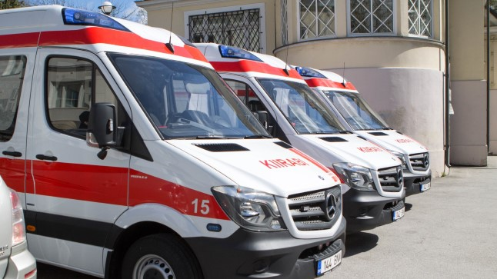
Kiirabi
Kiirabi on ööpäevaringselt valmis osutama meditsiiniabi olukorras, kus abivajaja vajab seda vältimatult või kiirelt – seega õnnetusjuhtumist tingitud vigastuste, traumade ning mürgistuste ja ägedate erakorraliste haigestumiste korral.

Slide 48
Kes ja kuidas osutavad kiirabiteenust?
Kiirabiasutusi ehk kiirabibrigaadi pidajaid on käesoleval ajal riigis kokku 11.
Kiirabi osutavad kolmeliikmelised kiirabibrigaadid. Olenevalt brigaadijuhist jagunevad kiirabibrigaadid arsti– või õebrigaadideks.
Arsti- ja õebrigaadidele pakuvad vajadusel sündmuskohal täiendavat abi ning tegelevad raskesti haigete transportimisega ühest haiglast teise reanimobiilibrigaadid (kolmeliikmeline kõrgelt kvalifitseeritud arsti poolt juhitav brigaad).

Slide 49

Kiirabi
Pea meeles!
Kiirabi ei ravi kroonilisi haigusi;
kiirabi ei väljasta haigus- ja hoolduslehti, retsepte, saatekirju haiglasse ja uuringutele;
kiirabi ei teosta mittekiirabilist transporti.

Slide 50

Perearsti nõuandetelefon 24/7
kui kahtlete, kas on vaja kiirabi kutsuda, siis küsige oma haigusseisundi kohta nõu 24/7 töötavalt perearsti nõuandetelefonilt 1220.

Slide 51
Perearsti nõuandetelefon on abiks, kui:
te soovite teada, kas teie tervisemure korral on vältimatu pöörduda erakorralise meditsiini osakonda, perearsti poole või saab olukorra lahendada koduste vahenditega
terviseprobleem tekib väljaspool tööaega, puhkepäevadel või riiklikel pühadel
te viibite väljaspool kodukohta või olete välismaal ega saa oma perearsti poole pöörduda (välismaalt helistades valige +372 634 6630)
te soovite informatsiooni Eesti tervishoiusüsteemi korralduse kohta (kuidas elukoha muutumisel perearsti vahetada, millise eriarsti juurde pöörduda, kuidas teha tervisedeklaratsiooni jm)
perearsti nõuandetelefon on abiks ka laste- ja hooldusasutustele juhul, kui asutuse tervishoiutöötaja ei ole kättesaadav.

Slide 52
Kõne hind perearsti nõuandetelefonile
Helistades lauatelefonile +372 634 6630 (Eestist ja ka välismaalt), tasub helistaja kõne eest telefonioperaatori hinnakirja alusel.
Helistades lauatelefonilt lühinumbrile 1220, on esimesed viis minutit tasuta (v.a Elisa ja Tele2 võrgust), peale viit minutit tasub helistaja kõne eest kohaliku kõneminuti hinna alusel.
Helistades mobiiltelefonilt lühinumbrile 1220, tasub helistaja kõne eest alates esimesest minutist telefonioperaatorite hinnakirjade alusel (Telia – 0,2278 €/min, Tele2 – 0,23 €/min, Elisa – 0,30 €/min (seisuga 29.03.2018)).

Slide 53
Üldarstiabi
§ 7. Üldarstiabi mõiste
(1) Üldarstiabi on ambulatoorne tervishoiuteenus, mida osutavad perearst ja temaga koos töötavad tervishoiutöötajad.
(1¹) Üldarstiabi osutajad osutavad üldhuviteenust majandustegevuse seadustiku üldosa seaduse § 5 tähenduses.
(2) Perearst on sellekohase eriala omandanud eriarst, kes tegutseb:
1) perearsti nimistu alusel;
2) nimistuta eriarstina.
4) Pereõde on koos perearstiga töötav õde või ämmaemand, kes osutab tervishoiuteenust perearsti nimistusse kuuluvatele isikutele käesoleva seaduse § 8 lõike 6¹ alusel sätestatud ulatuses ja korras.

Slide 54

Perearsti nimistu
§ 8. Perearsti nimistu
(1) Perearsti nimistu on käesoleva seaduse alusel perearsti teenindamisele kuuluvate isikute nimekiri.
(2) Igal perearstil on üks nimistu.
(3) Igal Eesti kodanikul ja elamisloa alusel Eestis viibival välismaalasel on õigus registreeruda perearsti nimistusse ja vahetada kirjaliku avalduse alusel perearsti. Isiku üleminekut uue perearsti nimistusse arvestatakse järgmise kalendrikuu esimesest päevast.
1) 1200–2000 isikut;
2) 2001–2400 isikut, kui nimistusse kantud isikutele osutab üldarstiabi koos perearstiga vähemalt üks arsti kvalifikatsiooniga tervishoiutöötaja.

Slide 55
Esmatasandi tervisekeskus
Mis on esmatasandi tervisekeskus?
Esmatasandi tervisekeskus (ETTK) on ühtses juriidilises isikus töötav perearsti meeskond, mis koondab minimaalselt 3 nimistut (4500 isikut). Kooskõlas praeguste lepinguperioodidega toimub kolme teenuse osas (ämmaemandus, füsioteraapia ja koduõendus) järk-järguline üleminek teenuste osutamisele esmatasandil. Esmatasandi tervisekeskuse teeninduspiirkond on Terviseameti poolt määratud kindel geograafiline ala (nt omavalitsusüksus, maakond vms).

Slide 56
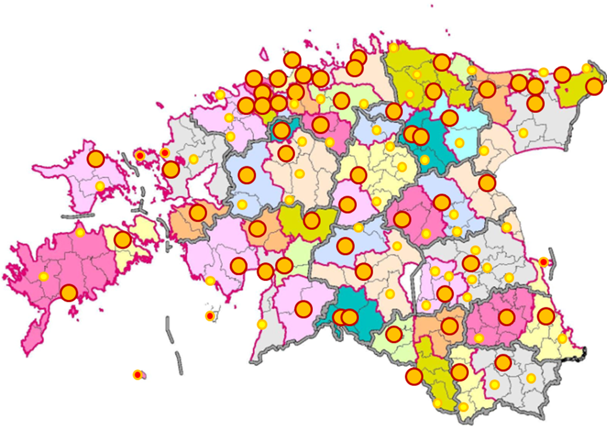
ETTK võrgustik ja perearstiteenuse kättesaadavust toetav taristu

Slide 57
Esmatasandi tervisekeskused
Uute tervisekeskuste töölehakkamisega laieneb inimeste jaoks perearsti pakutavate tervishoiuteenuste valik. Tervisekeskustesse koonduvad lisaks perearsti ja –õele ka füsioteraapia, ämmaemandusabi ja koduõenduse teenused. Sõltuvalt kohapealsetest vajadustest võib seal töötada ka teisi spetsialiste.
Järgneva seitsme aasta jooksul ehitatakse või renoveeritakse üle Eesti vähemalt 35 tervisekeskust,

Slide 58
Eriarstiabi
Eriarstiabi vajab inimene siis, kui tema tervisemure vajab perearsti hinnangul kitsama eriala spetsialisti sekkumist.
Kindlustatul on õigus valida sobiv eriarst ning vastuvõtuaeg ükskõik millises raviasutuses, kellel on haigekassaga leping. Lepingupartnerid teenindavad kõiki haigekassa kindlustatuid olenemata kindlustatu elukohast.
Eriarstile pöördumisel kehtib saatekirja nõue. Ilma saatekirjata saab pöörduda silmaarsti ning naha- ja suguhaiguste arsti, günekoloogi ning psühhiaatri juurde.

Slide 59
Eriarstiabi jaguneb omakorda kolmeks – ambulatoorne, päeva- ja statsionaarne ravi.
Ambulatoorne ravi tähendab arsti vastuvõttu, mille käigus vaadatakse patsient läbi, tehakse mõni protseduur (vereanalüüs, kardiogramm vms) ning vajadusel määratakse edasine ravi. Haiglasse patsient pikemalt ei jää.
Päevaravi puhul viibib patsient raviasutuses pikemalt kui lihtsalt vastuvõtt, kuid ei jää ööseks haiglasse.
Statsionaarset arstiabi osutatakse haiglas ja patsient peab seal ööbima või pikemalt viibima.
Eriarstiabi vajajad pannakse terviseprobleemi tõsiduse alusel ravijärjekorda. Tõsise terviseprobleemiga pääseb eriarstile kiiremini. Ambulatoorse visiidi maksimaalne ooteaeg on kuus nädalat, plaanilisele statsionaarsele ravile ja päevakirurgia protseduuridele kuni kaheksa kuud.

Slide 60
Haigla liikide nõuded
(1) Käesoleva määrusega kehtestatakse üldhaiglate, keskhaiglate, piirkondlike haiglate, erihaiglate, taastusravihaiglate ja kohalike haiglate poolt osutatavate kohustuslike ja lubatud statsionaarsete ning ambulatoorsete tervishoiuteenuste loetelu, miinimumnõuded statsionaarsete tervishoiuteenuste osutamiseks vajalike töötajate, aparatuuri ja sisustuse suhtes ning ravi- ja diagnostika põhiruumidele.
[RT I, 17.01.2014, 5 - jõust. 20.01.2014]

Slide 61
Haiglavõrgu arengukava Eestis
Piirkondlikud haiglad – tõmbepiirkond 500 000–1 000 000 elanikku. Eestis on kolm piirkondlikku haiglat: SA Põhja-Eesti Regionaalhaigla (asutatud 2001. a), SA Tartu Ülikooli Kliinikum (asutatud 1998. a), SA Tallinna Lastehaigla.
Keskhaiglad – tõmbepiirkond 50 000–100 000 elanikku. Eestis on neli keskhaiglat: AS Ida-Tallinna Keskhaigla, AS Lääne-Tallinna Keskhaigla, SA Ida-Viru Keskhaigla, SA Pärnu Haigla.
Üldhaiglad ja kohalikud haiglad – tõmbepiirkond alla 50 000 elaniku. Eestis on selliseid haiglaid 12 ning need asuvad üldjuhul maakonnakeskustes, mistõttu nimetatakse neid sageli ka maakonnahaiglateks.

Slide 62
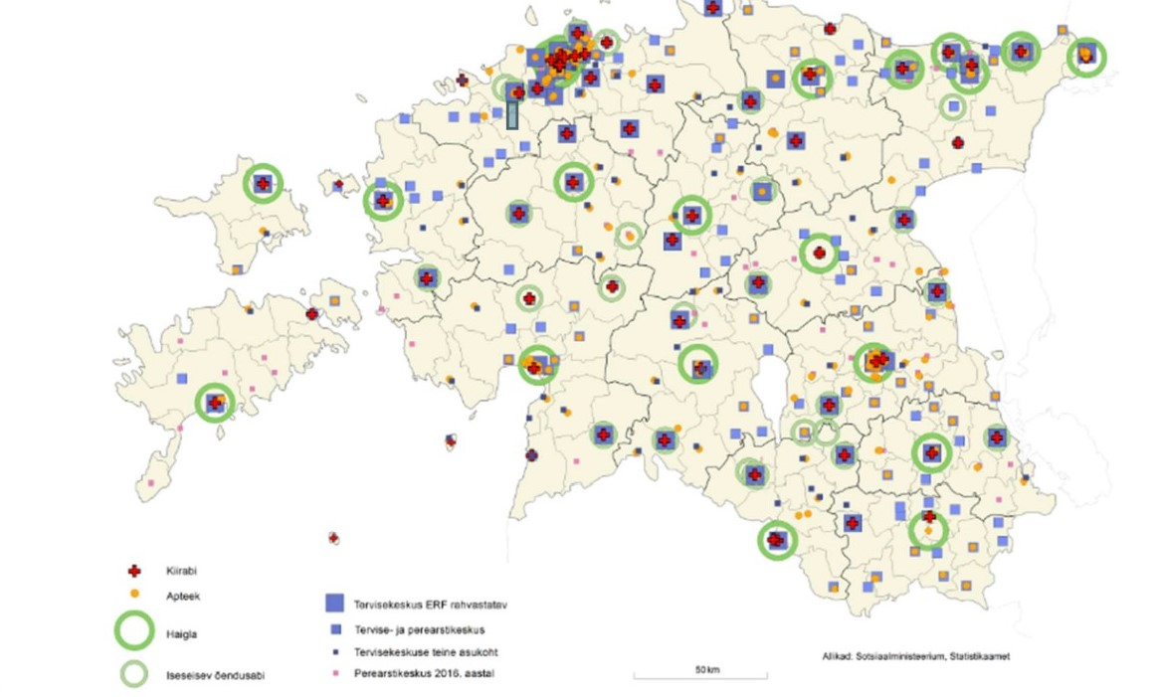

Slide 63
PIIRKONDLIK HAIGLA
§ 31. Piirkondlikus haiglas osutatavad tervishoiuteenused
(1) Piirkondlik haigla peab osutama ambulatoorseid ja statsionaarseid tervishoiuteenuseid kõikidel erialadel.
(2) Piirkondlik haigla ei pea osutama ambulatoorseid ja statsionaarseid tervishoiuteenuseid erialadel, mille teenuseid samas piirkonnas osutab teine piirkondlik haigla või keskhaigla piirkondliku haigla nõuetele vastavalt.
(3) Piirkondlikus haiglas peavad ööpäevaringselt töötama:
1) vähemalt kaks erakorralise meditsiini arsti, sisearst, kardioloog, neuroloog, pediaater, psühhiaater, pulmonoloog, kirurgilise eriala arst, ortopeed, otorinolarüngoloog, günekoloog, anestesioloog, radioloog ja infektsioonhaiguste arst. Piirkondlikus haiglas ei pea töötama ööpäevaringselt infektsioonhaiguste arst, kui sama piirkonda teenindavas keskhaiglas on infektsioonhaiguste eriala arsti ööpäevaringne valve.

Slide 64
Üldhaigla
§ 2. Üldhaiglas osutatavad tervishoiuteenused
(1) Üldhaiglas peab osutama ambulatoorseid ja statsionaarseid tervishoiuteenuseid järgmistel erialadel:
1) erakorraline meditsiin;
2) sisehaigused;
3) üldkirurgia;
4) anestesioloogia;
5) laborimeditsiin;
6) radioloogia.
(2) Üldhaiglas võib osutada ambulatoorseid ja statsionaarseid tervishoiuteenuseid järgmistel erialadel:
1) pediaatria;
2) sünnitusabi ja günekoloogia;
3) patoloogia.

Slide 65
Üldhaigla
Üldhaiglas võib osutada ambulatoorseid tervishoiuteenuseid järgmistel erialadel:
1) uroloogia;
2) ortopeedia;
3) oftalmoloogia;
4) otorinolarüngoloogia;
5) endokrinoloogia;
6) gastroenteroloogia;
7) reumatoloogia;
8) kardioloogia;
9) dermatoveneroloogia;
10) neuroloogia;
11) nefroloogia;
12) psühhiaatria;
13) pulmonoloogia;
14) infektsioonhaigused;
15) taastusravi ja füsiaatria;
16) töötervishoid.

Slide 66
Üldhaigla
Üldhaiglas peavad ööpäevaringselt töötama:
1) kaks arsti, kellest vähemalt üks on erakorralise meditsiini arst või erakorralise meditsiini täiendõppe läbinud arst või anestesioloog või intensiivravi täiendusõppe läbinud arst;
EMO, sisehaigused , üldkirurgia (laste, sünnitus-günekoloogia)

Slide 67
Keskhaigla
§ 13. Keskhaiglas osutatavad tervishoiuteenused
(1) Keskhaiglas peab osutama ambulatoorseid ja statsionaarseid tervishoiuteenuseid järgmistel erialadel:
1) erakorraline meditsiin;
2) sisehaigused;
3) kardioloogia;
4) neuroloogia;
5) üldkirurgia;
6) uroloogia;
7) ortopeedia;
8) sünnitusabi ja günekoloogia;
9) anestesioloogia;
10) taastusravi ja füsiaatria;
11) infektsioonhaigused;
12) psühhiaatria;
13) pediaatria;
14) laborimeditsiin;
15) radioloogia;
16) patoloogia.

Slide 68
Keskhaigla
(2) Keskhaiglas võib osutada ambulatoorseid tervishoiuteenuseid järgmistel erialadel:
1) otorinolarüngoloogia;
2) oftalmoloogia;
3) gastroenteroloogia;
4) reumatoloogia;
5) nefroloogia;
6) endokrinoloogia;
7) hematoloogia;
8) dermatoveneroloogia;
9) pulmonoloogia;
10) töötervishoid.

Slide 69
Kohalik haigla
§ 75. Kohalikus haiglas osutatavad tervishoiuteenused
(1) Kohalikus haiglas peab osutama ambulatoorseid ja statsionaarseid tervishoiuteenuseid järgmistel erialadel:
1) erakorraline meditsiin;
2) sisehaigused;
3) anestesioloogia;
4) laborimeditsiin;
5) radioloogia.
(2) Kohalikus haiglas võib osutada ambulatoorseid ja statsionaarseid tervishoiuteenuseid järgmistel erialadel:
1) üldkirurgia;
2) pediaatria;
3) sünnitusabi ja günekoloogia (günekoloogia tervishoiuteenused).

Slide 70
Taastusravihaigla
§ 72. Nõuded taastusravihaiglale
Tervishoiuteenuste osutamine taastusravihaiglas peab vastama käesoleva määruse §-s 26 kehtestatud nõuetele järgmise erisusega: ööpäevaringselt peavad töötama üldõed, arsti kättesaadavus peab olema tagatud vajadusel ööpäevaringselt (nt. Haapsalu Neurorehabilitatsioonihaigla)

Slide 71
Õendushaigla
Õendushaigla on iseseisvalt osutada lubatud ambulatoorsete ja statsionaarsete õendusabiteenuste osutamiseks moodustatud majandusüksus.
15% omaosalus (11.86 € päev 01.04.2019)
Vajalik arsti suunamiskiri

Slide 72
Haiglate võrgustumine
Haiglate omavahelise koostöö parandamiseks on käimas haiglate võrgustumise protsess, mis võib väljenduda:
koostöökokkulepetes;
vastastikuses esindatuses haiglate nõukogudes jt haigla juhtimisstruktuurides;
juriidlilise konsolideerumisena (st üks haigla omandab enamusosaluse teises haiglas või osaleb sihtasutuse loomises).
Võrgustamise eesmärk ei ole eriarstiabi koondamine Tallinna ja Tartusse, vaid maakonnahaiglate meditsiinilise ja majandusliku jätkusuutlikkuse tagamise kaudu kõigi Eesti piirkondade elanikele ühtlase eriarstiabi kättesaadavuse tagamine.
2019 aastal on haiglate võrgustamine peatatud

Slide 73
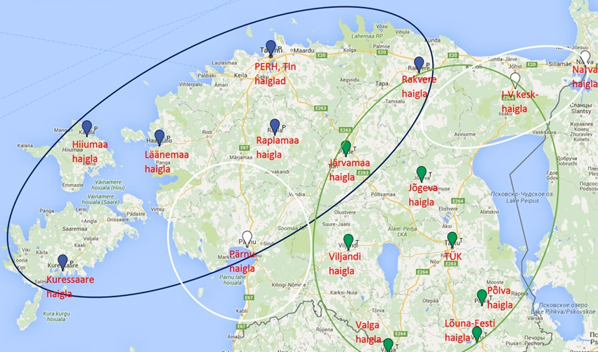
Haiglate võrgustumise plaan

Slide 74
Digiregistratuur , juuli 2019
Üleriigiline digiregistratuur on lahendus riiklikus patsiendiportaalis, kus inimene saab ühes vaates broneerida, tühistada ja muuta eriarsti (va perearstide) esmaseid vastuvõtuaegu kõikide lahendusegaliidestunud tervishoiuasutustes.
Lahenduse I etapis on fookuses eriarstile (va perearstile,hambaarstile) vastuvõtuaja broneerimine.
Tulevikus võib lisanduda ka perearstile, hambaarstile broneerimine juhul, kui teenuse osutaja on üleriigilise digiregistratuuriga liitunud. Lahendus on loodud piisavalt paindlikuna edasiste liidestumise ja arenduste vaatest.

Slide 75
E-surmasündmus, juuli 2019
(Tervise ja Heaolu Infosüsteemide Keskus)
Projekti eesmärk oli vabastada surnu lähedased surma registreerimise protseduurist.
Surnu lähedased ei pea enam surma registreerimiseks minema tervishoiuasutusest kohalikku omavalitsusse.
Kiirema andmevahetusega väldime olukordi, kus lähedased peavad riigile tagasi maksma surnule väljamakstud toetusi ja pensioneid.
Tervishoiutöötaja ei pea täitma paberil arstlikku surmateatist, kus vea tekkimisel tuleks alustada uue paberiga.
Elektroonilise andmevahetusega jõuab info kiiremini rahvastikuregistrisse ning surma põhjuste registrisse.
Eraldatud toetuse summa: Rahastuse otsuses oli projekti kogumaksumuseks planeeritud 219 115,00 eurot.

Slide 76



“Tervis pole kõik, kuid kõik pole miski ilma terviseta!“ (Shoppenhauer)

